Slide 1
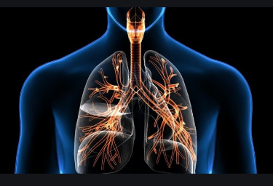
Parámetros Vocales No Locutivos
Pamela Díaz Gallegos
Fonoaudióloga
Educación y Salud Vocal
Facultad de Derecho Uchile

Slide 2
¿Qué son los parámetros No Locutivos?
Parámetros que están involucrados en la producción de la voz que “no suenan” ni pueden distinguirse psicoacústicamente en forma directa, pero inciden en la producción de los parámetros locutivos.
Parámetros Respiratorios
Parámetros de Postura
Parámetros de Tonicidad

Slide 3
Respiración
Parámetros Respiratorios
Músculos Respiratorios
Coordinación Fonorrespiratoria
Apoyo Respiratorio
Tipo Respiratorio
Modo Respiratorio
Presión Espiratoria
Permeabilidad nasal
Tiempo Máximo de Espiración
Fiato

Slide 4
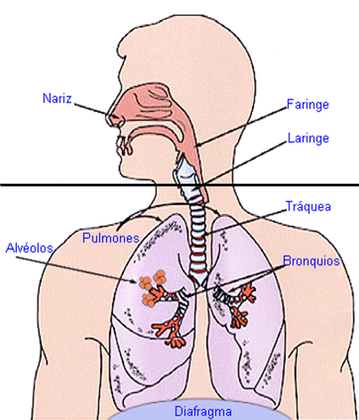
Respiración
Implica:
Inspiración
Espiración
Involucra:
Vía Aérea Superior
Relación con Ventilación
Vía Aérea Inferior
Relación con Ventilación y Respiración Interna

Slide 5
Sistema Respiratorio
Ciclo que permite el ingreso de aire a los pulmones (inspiración) y salida del mismo al exterior (espiración), oxigenando la sangre para mantener las funciones vitales.
Respiración Externa o Ventilación
Respiración Interna
Intercambio de O₂ y CO₂ entre el cuerpo y el medio ambiente
Intercambio gaseoso entre cada célula y su medio

Slide 6
Parámetros Respiratorios
Músculos Respiratorios
Diafragma
Intercostales externos e internos
Recto Abdominales
Transverso
Dorsal Ancho y Largo
Oblícuos mayor y menor
Esternocleidomastoídeo
Músculos Respiratorios
Serrato Mayor y menor
Trapecio
Escalenos

Slide 7
Músculos Respiratorios

Slide 8
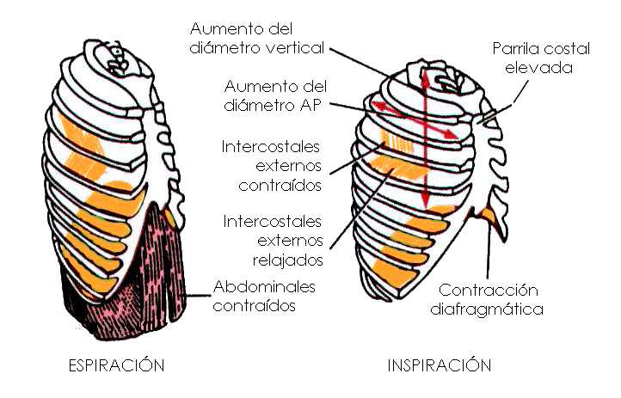
Mecánica Respiratoria
Figura: Mecanismos musculares en la inspiración y espiración
(basado en Tratado de fisiología médica. Arthur C. Guyton y John E. Hall)

Slide 9
Identificaremos 3 tipos según la zona que se moviliza durante el proceso de respiración
Tipos Respiratorios
Costal Alta o Costal Superior o Clavicular o Torácica Superior
Hombros se elevan, se abulta el pecho
Aumenta la tonicidad cervical y limita la movilización de aire
Costodiafragmática o Torácica Media
Se abulta el abdomen y expanden costillas
Método más eficaz
Diafragmática o Abdominal
Expansión de abdomen en la inspiración
No se expanden costillas y se manejan menos volúmenes de aire

Slide 10
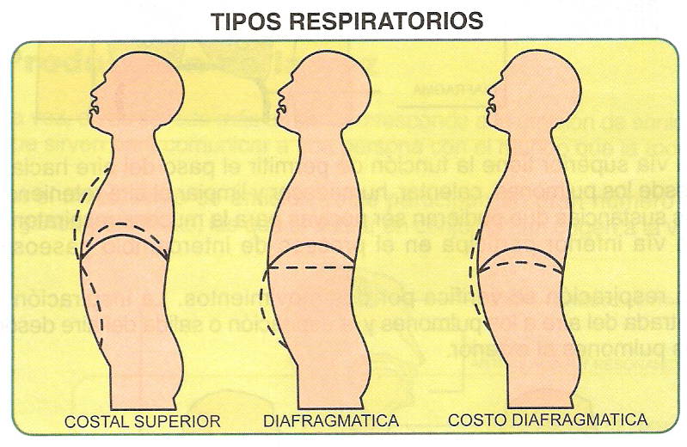

Slide 11
Existen tres maneras de ingresar el aire a nuestros pulmones
Modos Respiratorios
Nasal: El aire ingresa por la nariz y es limpiado, calentado y humedecido.
Oral: El aire ingresa por la boca, pero este llegará sucio, frío y seco, favoreciendo ingreso de virus y bacterias.
Mixto: Es una combinación de los modos respiratorios nasal y bucal.

Slide 12
Modo Respiratorio
Correcto en reposo
Funciones de la nariz y la cavidad nasal:
Filtro
Calefactor
Humidificador
Circulación del aire en
las fosas nasales

Slide 13
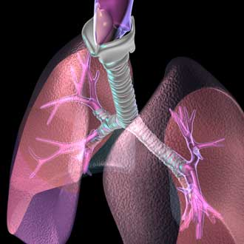
Respiración y Voz
Entrega volumen de aire necesario para producir voz
El control del flujo de aire permite la coordinación entre respiración y fonación
** Disminuye el esfuerzo fonatorio

Slide 14
Coordinación Fonorrespiratoria
Coordinación o sincornización que existe entre la musculatura implicada en la fonación y la respiración
Administración del aire inspirado para emitir el habla.

Slide 15
Apoyo Respiratorio
Soporte Muscular respiratorio que debe tener la producción de la voz.
Dinámico y flexible, sin provocar tensiones ni rigideces.
Más frecuente en voz profesional.
Se evalúa sólo en fonación

Slide 16
Presión Espiratoria
Flujo de aire que pasa a través de la laringe durante la fonación.
Puede tener distintas fuerzas en su salida y está relacionado con el uso de la voz.
Depende de la coordinación fonorrespiratoria y el apoyo.
De ella depende la intensidad o volumen de la voz.

Slide 17
Tiempo máximo de Espiración
Tiempo que es capaz una persona de mantener la espiración o salida de aire, después de una inspiración profunda o forzada.
Nos ayuda a conocer acerca del control espiratorio de la persona.

Slide 18
Permeabilidad Nasal
Capacidad de ingreso de aire a través de las narinas en forma separada.
Puede evaluarse si la permeabilidad es pareja por ambas narinas y si es posible inspirar via nasal sin agitarse.

Slide 19
Postura
Permite el equilibrio del cuerpo en las distintas posiciones del espacio
Una alteración de la postura puede promover la compensación muscular inadecuada afectando la eficiencia fonatoria, calidad de resonancia, apoyo respiratorio, libertad de movimiento, entre otras.
Una postura correcta es la alineación del cuerpo con máxima eficiencia fonatoria (mejor producción con mínimo esfuerzo)

Slide 20
Postura

Slide 21
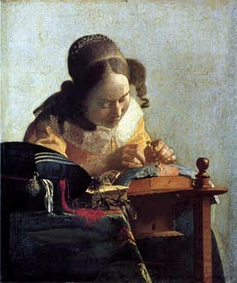
Postura y Actividades Cotidianas

